Slide 1
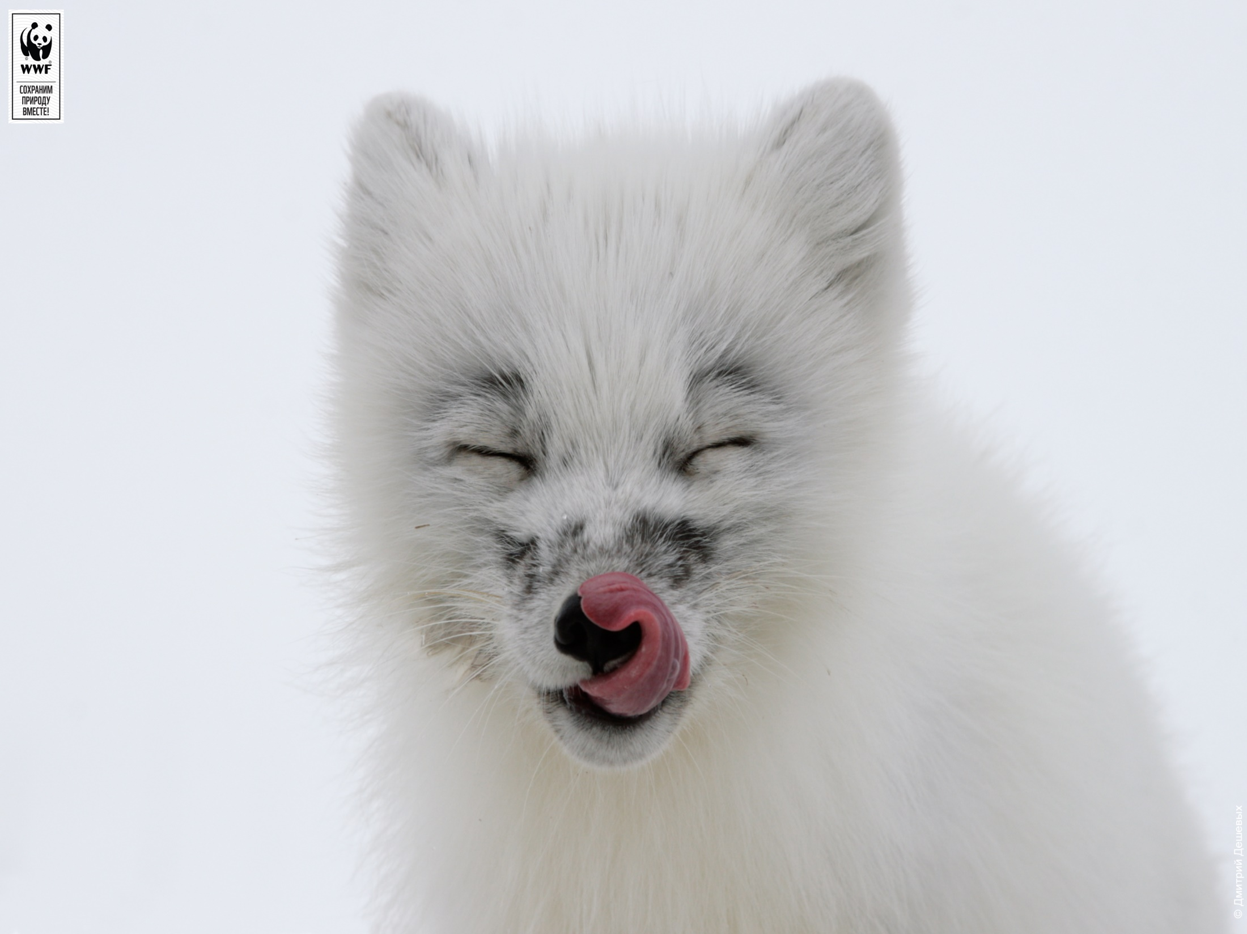
Обеспечение таможенными органами контроля за трансграничным перемещением диких животных находящихся под угрозой исчезновения.
Презентацию подготовила: студентка 3-го курса, 38 группы, Смирнова А.В.

Slide 2
2015 год
Дальний Восток
Сибирь
13 уголовных дел
19 административных
дел
206 административных дел
2017 год
1,3 тысяч килограмм объектов Конвенции СИТЕС

Slide 3
Обеспечение таможенного контроля
Нормативная база
Деятельность таможенных органов

Slide 4
НОРМАТИВНАЯ БАЗА
Международный уровень
Конвенция о международной торговле объектами дикой фауны и флоры, находящимися под угрозой исчезновения (СИТЕС)
Наднациональный уровень
Таможенный Кодекс Евразийского Экономического Союза
Решение Коллегии Евразийской экономической комиссии от 21.04.2015 N 30 «О мерах нетарифного регулирования».
Национальный уровень
Конституция Российской Федерации
Федеральный закон от 10.01.2002 N 7-ФЗ «Об охране окружающей среды»
Федеральный закон от 24.04.1995 N 52-ФЗ «О животном мире»
Закон РФ от 14.05.1993 N 4979-1 «О ветеринарии».
Кодекс об административных правонарушениях
Уголовный кодекс Российской Федерации

Slide 6
Статьи Конвенции
Приложение №1
870 объектов
32,6 тысяч объектов
Приложение №2
34 тысячи объектов
Чуть более 300 видов
Приложение № 3

Slide 8
При ввозе требуется
Приложение №1
разрешение СИТЕС страны-экспортера и разрешение СИТЕС, выданное в России;
Приложение №2
разрешение СИТЕС страны-экспортера;
Приложение №3
разрешения СИТЕС страны-экспортера только в том случае, если они ввозятся из страны, непосредственно включившей их в это приложение
В отношении ввозимых осетровых рыб и произведённой из них продукции дополнительно требуется лицензия Министерства промышленности и торговли Российской Федерации.

Slide 9
Административные органы СИТЕС в России
Федеральная служба по надзору в сфере природопользования (Росприроднадзор)
Федеральное агентство по рыболовству

Slide 10
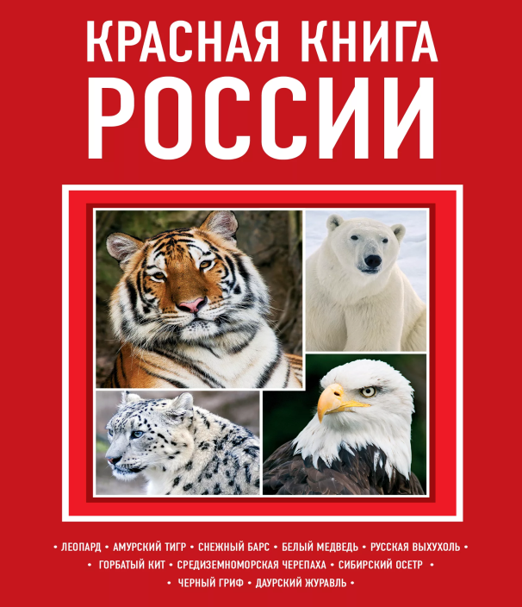
Решение Коллегии Евразийской экономической комиссии от 21.04.2015 N 30 «О мерах нетарифного регулирования»
Положение №6
Лицензия
Пассажирская
декларация

Slide 11
ФОРМЫ ТАМОЖЕННОГО КОНТРОЛЯ
Проверка таможенных документов и иных документов и (или) сведений
Таможенный осмотр
Таможенный досмотр
Личный таможенный досмотр

Slide 12
2018 год: 17 уголовных дел

Slide 13
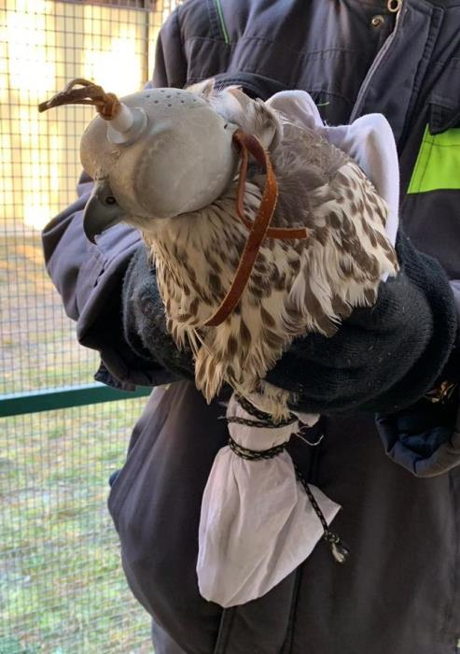

Slide 14
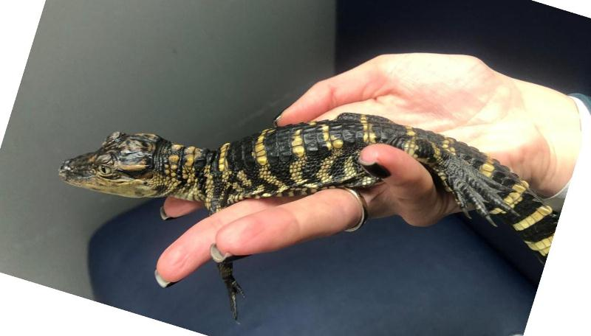
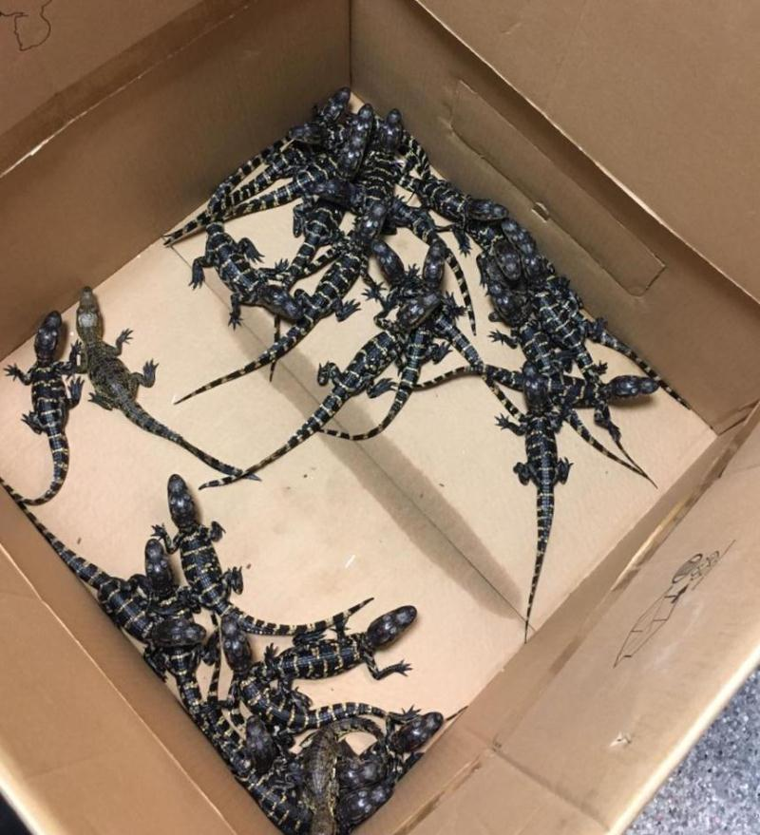
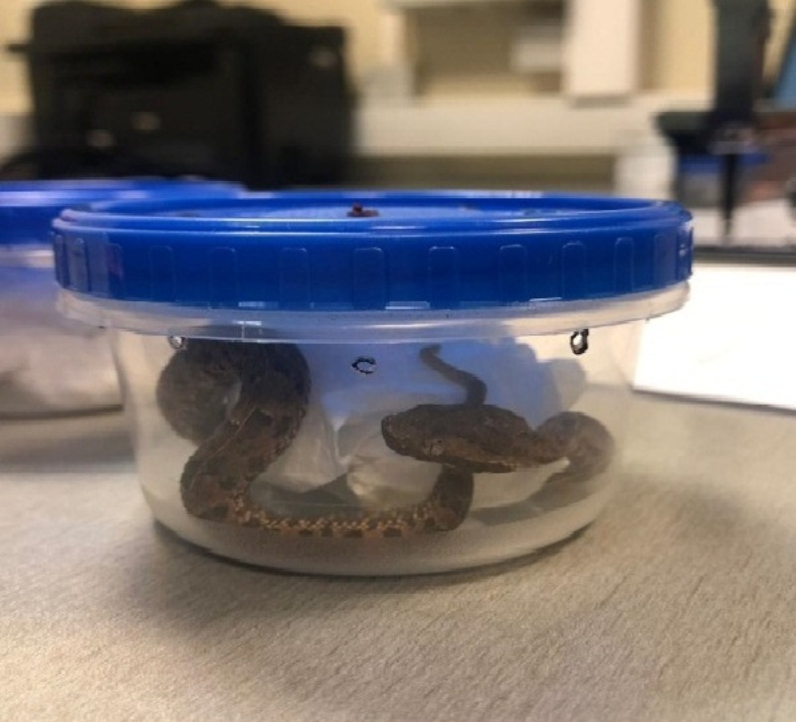

Slide 15
Совершенствование нормативной базы;
Улучшенное взаимодействие таможенных органов Российской Федерации с другими государственными органами, а также таможенными органами других государств;
Полное, своевременное предварительное информирование;
Социальное взаимодействие.

Slide 16
Благодарю за внимание!

Slide 17
Нормативный материал
1. Конвенция по международной торговле видами дикой фауны и флоры, находящимися под угрозой исчезновения (СИТЕС) (Вашингтон, 3 марта 1973 г.)// Гарант.ру
2. "Таможенный кодекс Евразийского экономического союза" (приложение N 1 к Договору о Таможенном кодексе Евразийского экономического союза)// СПС КонсультантПлюс
3. Решение Коллегии Евразийской экономической комиссии от 21.04.2015 N 30 (ред. от 16.10.2018) "О мерах нетарифного регулирования"// СПС КонсультантПлюс
4. "Конституция Российской Федерации" (принята всенародным голосованием 12.12.1993) (с учетом поправок, внесенных Законами РФ о поправках к Конституции РФ от 30.12.2008 N 6-ФКЗ, от 30.12.2008 N 7-ФКЗ, от 05.02.2014 N 2-ФКЗ, от 21.07.2014 N 11-ФКЗ)// СПС КонсультантПлюс
5. "Кодекс Российской Федерации об административных правонарушениях" от 30.12.2001 N 195-ФЗ (ред. от 18.03.2019)// СПС КонсультантПлюс
6. "Уголовный кодекс Российской Федерации" от 13.06.1996 N 63-ФЗ (ред. от 27.12.2018) // СПС КонсультантПлюс
7. Федеральный закон "Об охране окружающей среды" от 10.01.2002 N 7-ФЗ (последняя редакция)// СПС КонсультантПлюс
8. Федеральный закон от 24.04.1995 N 52-ФЗ (ред. от 03.08.2018) "О животном мире" (с изм. и доп., вступ. в силу с 01.01.2019) // СПС КонсультантПлюс
9. Закон РФ от 14.05.1993 N 4979-1 (ред. от 27.12.2018) "О ветеринарии"// СПС КонсультантПлюс
10. Приказ Минсельхоза России от 18.12.2015 N 648 (ред. от 27.06.2018) "Об утверждении Перечня подконтрольных товаров, подлежащих сопровождению ветеринарными сопроводительными документами" (Зарегистрировано в Минюсте России 17.02.2016 N 41118)// СПС КонсультантПлюс
Интернет-ресурсы
11. Сайт Государственных Услуг URL: https://www.gosuslugi.ru/ Дата обращения: 14.04.2019
12. Официальный Сайт Федеральной Таможенной Службы URL: http://www.customs.ru/index.php/ Дата обращения: 14.04.2019
13. Официальный сайт Всемирного Фонда Защиты Животных URL: https://wwf.ru Дата обращения: 18.04.2019

